Slide 1
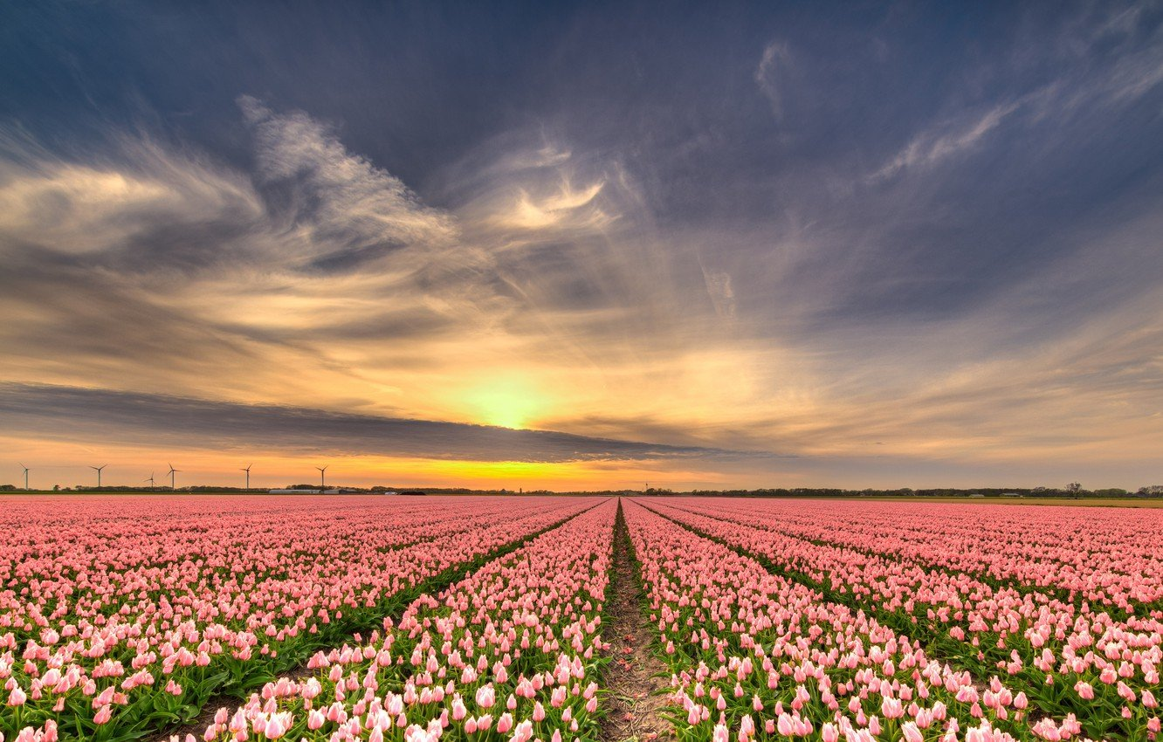

Slide 2
История происхождения этого праздника

Slide 3
В России профессиональный праздник учителей был учрежден на 29 лет раньше, чем ЮНЕСКО провозгласила 5 октября Всемирным днем учителя. Указ Верховного Совета СССР об учреждении этого праздника вышел 29 сентября 1965 года. В советскую эпоху День учителя отмечался в первое воскресенье октября во всех союзных республиках.

Slide 4
В 1994 году Всемирный день учителя отмечался в этот день впервые, и с тех пор праздничные мероприятия неизменно проходят 5 октября, хотя в некоторых странах праздник отмечается и в другие дни, близкие к этой дате
Главное, чтобы празднования не совпали с осенними каникулами в северном полушарии и с весенними каникулами — в южном.

Slide 5
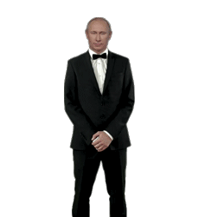
Но где бы, ни бывали мы, Тебя не забывали мы, Как мать не забывают сыновья... Простая и сердечная, Вы — юность наша вечная, Учительница первая моя!
Кто нас учит? Кто нас мучит? Кто нам знания дает? Это школьный наш учитель - Удивительный народ.

Slide 6
Увидев танцующего Путина у одного из вас было вот такое лицо!!!

Slide 8
Т.к многие ученики мало что знают о наших учителях , сейчас мы вновь познакомимся с ними!

Slide 9
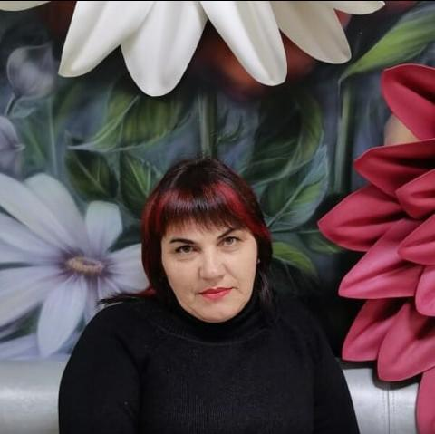
Это наш директор.
Лемешко Вера Вячеславовна
Учителем стала в 1990-ом году в возрасте 19-ти лет. В нашей школе работает уже 32 года

Slide 10
Вера Вячеславовна любит послушных, старательных, внимательных, добрых и отзывчивых учеников!
Она с малых лет восхищалась учителями, а в возрасте 6-ти лет, она решила что сама будет преподавать детям знания!

Slide 11
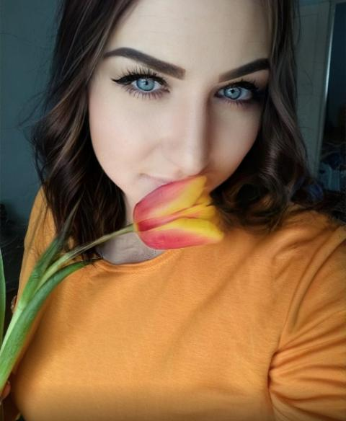
Иванькова Олеся Викторовна Завуч
В возрасте 6-ти лет
вдохновилась своими играми в «учителя» с сестрой и друзьями.
В возрасте 22-х лет она начала свою практику
учителя. Преподаёт у нас в школе уже второй раз с 2013-го года в течении 10-ти лет.

Slide 12
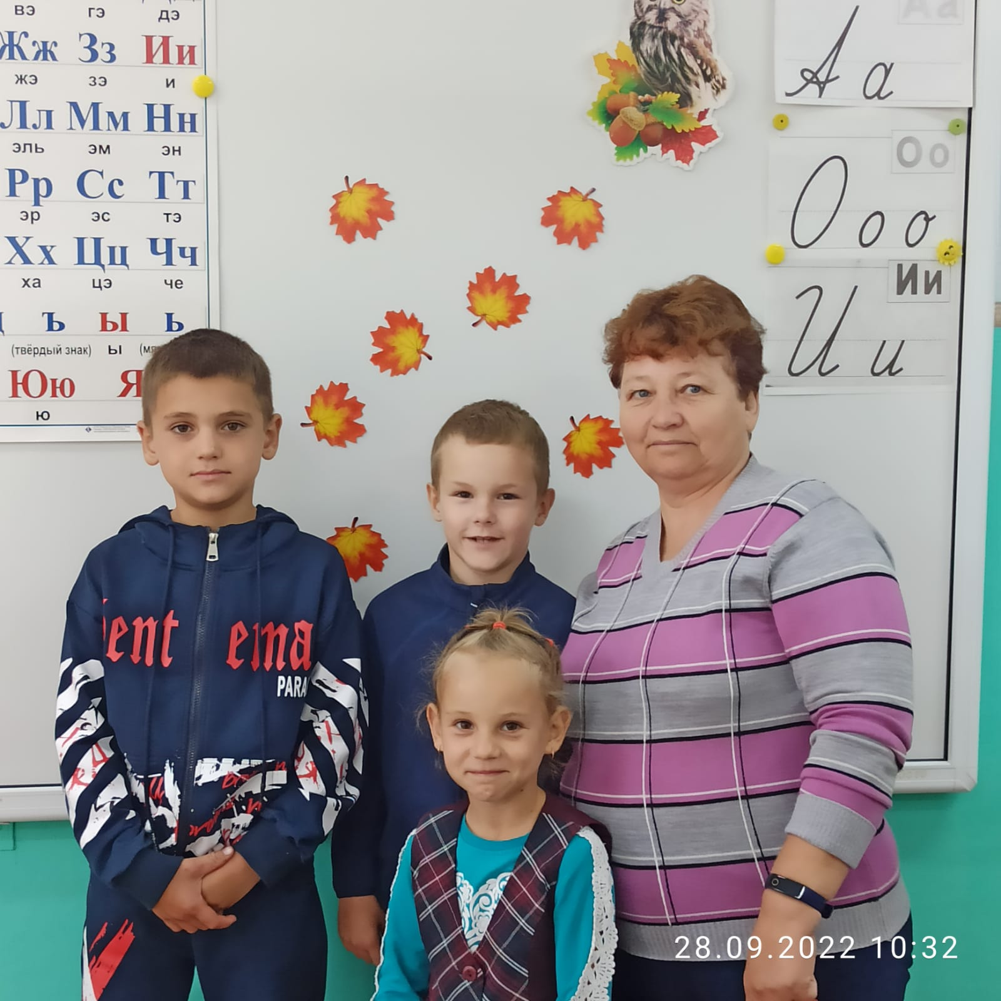
Иванькова Ольга Алексеевна.
Учитель начальных классов.
В 18 лет окончила Спаское педагогическое училище и в 1986 году начала обучать детей.
Старается сделать детей добрыми, отзывчевыми и послушными.

Slide 13
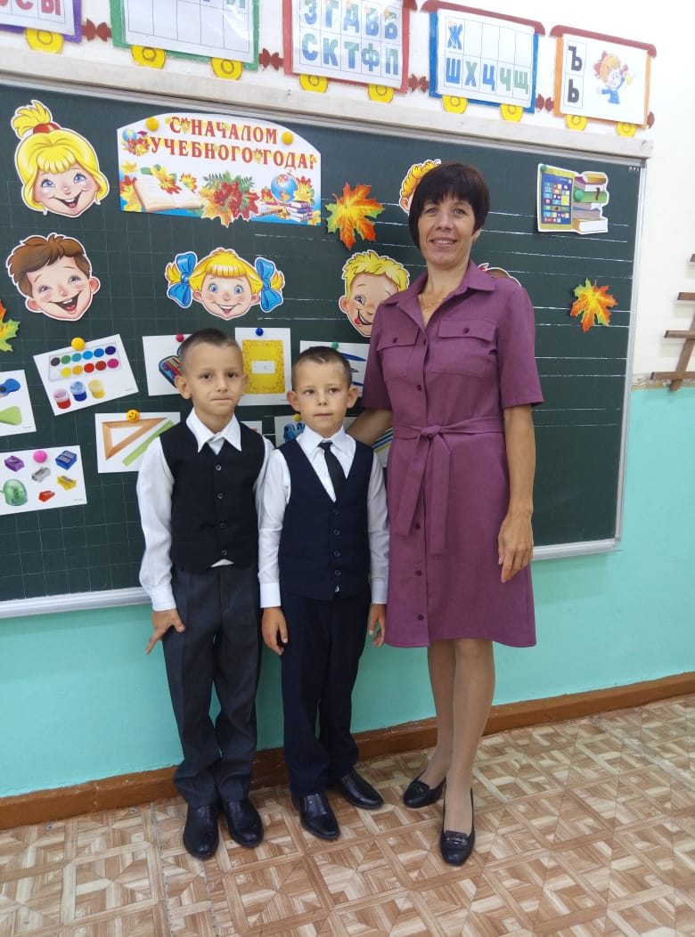
Гольцова Татьяна Григорьевна . Учитель начальных классов.
И уже 30 лет Татьяна Григорьевна из обычных малышей воспитывает прилежных и ответственных учеников.
Татьяна Григорьева стала преподавать по совету Ольги Алексеевны в возрасте 22-х лет.

Slide 14
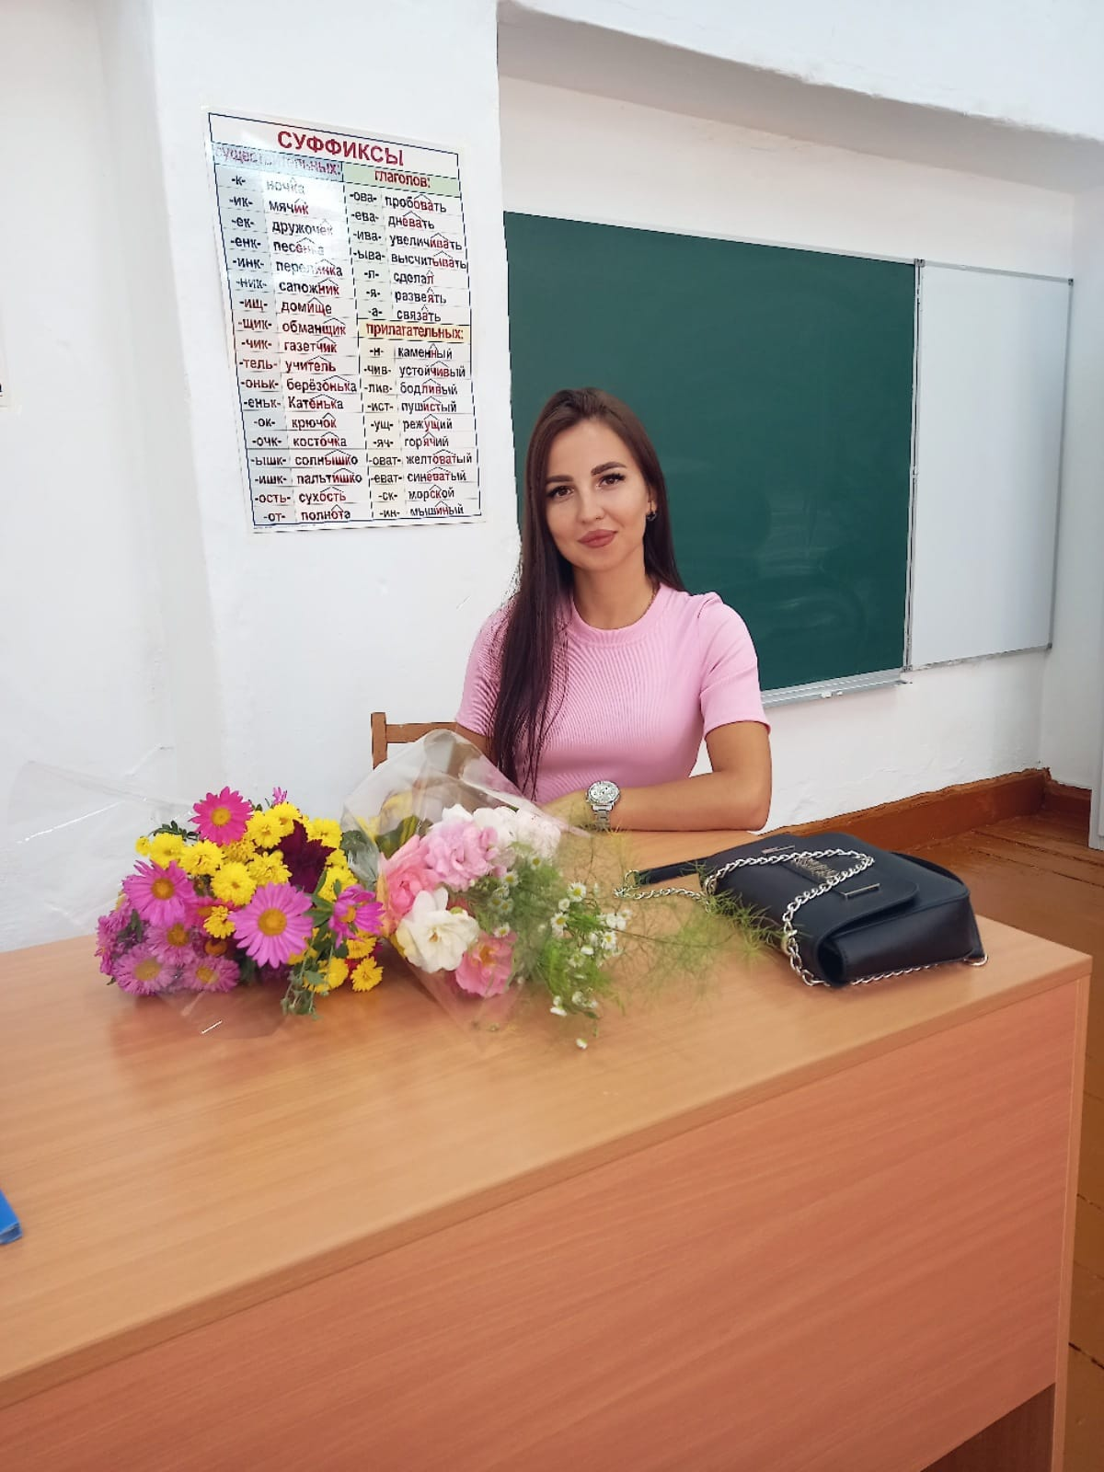
Виктория Викторовна находится в рядах учителей уже 4-ый год в возрасте 24 лет. Преподает интересные и познавательные уроки после которых ученики не остаются равнодушными
Т.к с Викторией Викторовной мы еще так мало знакомы, мы будем и дальше наблюдать за её успехами в преподавании!
Бондарь Виктория Викторовна
Учитель русского, литературы.

Slide 15
Ольга Витальевна работает в школе с 1985 года и уже как 35 лет обучает наших детей иностранным языкам. Она считает что хороший ученик – это ученик который быстро усваивает материал, прилежно учится, умеет пользоваться усвоенным материалом, у ученика должны быть развиты: острый ум, хорошая память, ответственность, целеустремлённость, дисциплинированность и самокритичность
Ещё с малых лет, Ольга Витальевна знала что хочет быть учителем, только вот она не знала быть учителем иностранных языков или же учителем русского и литературы. Но так и повелось, что теперь она ведет и русский с литературой и иностранные языки
Теселько Ольга Витальевна.
Учитель иностранных языков и
Русского с литературой.

Slide 16
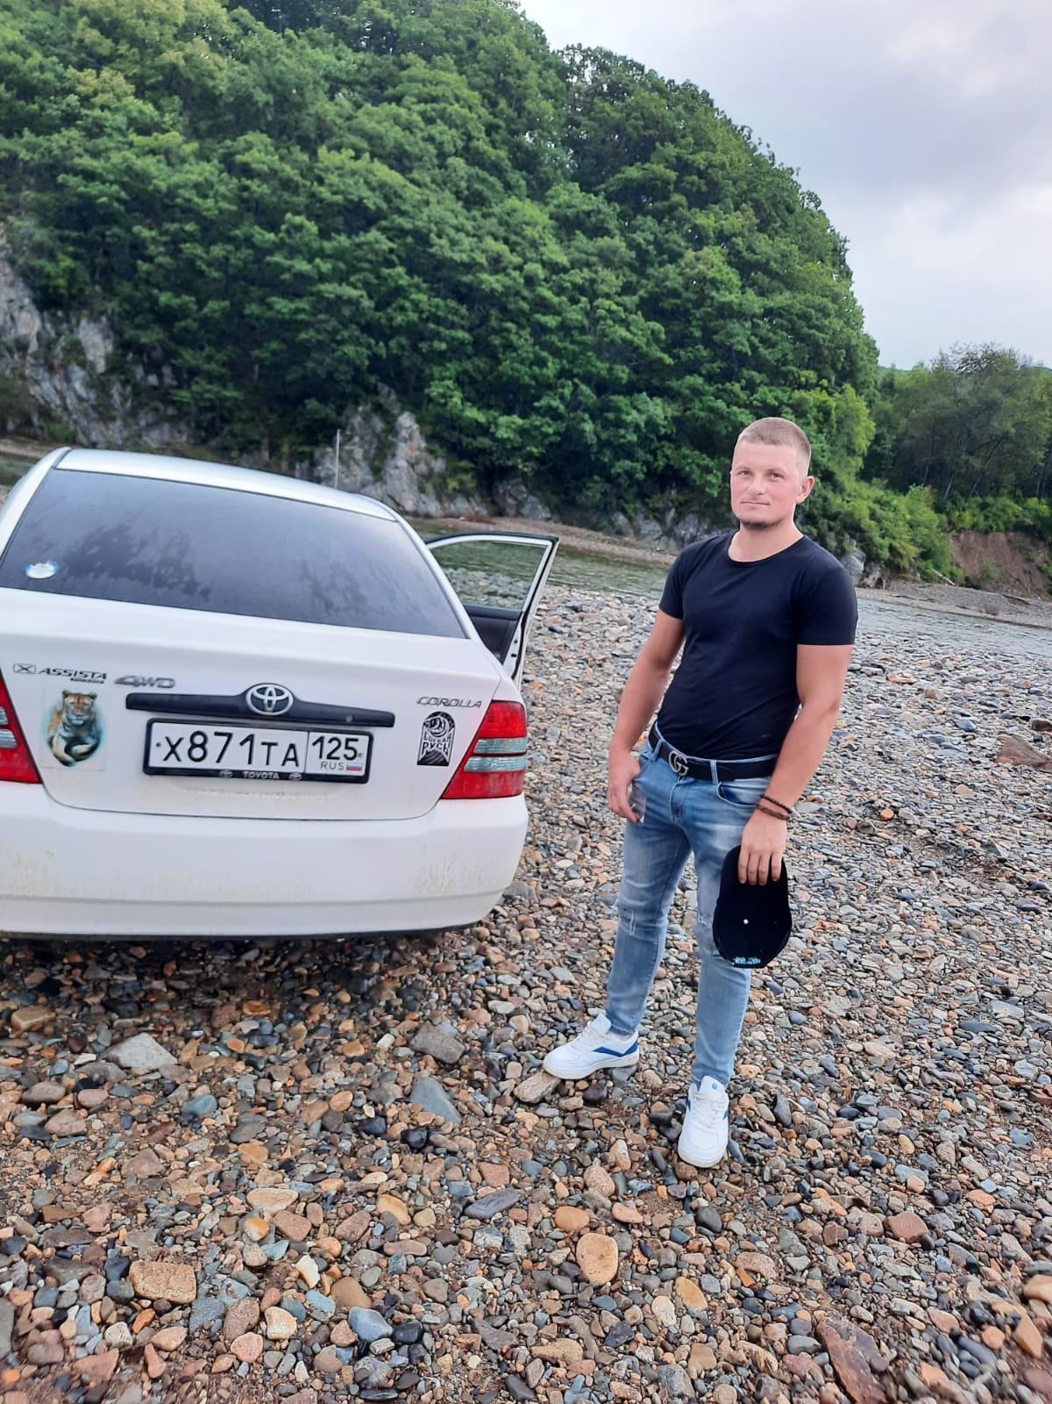
Бондарь Николай Олегович учитель физкультуры
Николай Олегович стал учителем только в этом учебном году, сейчас ему 29 лет. Уроки у него интересные и веселые. Ну а так как он с нами первый год, нам предстоит узнать его по лучше в течении следующего времени, его работы в школе.

Slide 17
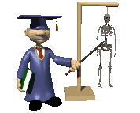
Ковальчук Наталья Леонидовна. Учитель : химии, физики и биологии
С 1990 года она преподает нашим пытливым и любознательным детям уже 32 года . Она как и многие учителя, поняла что хочет быть учителем ещё с начальных классов. И в возрасте 28 лет начала преподовать.

Slide 18
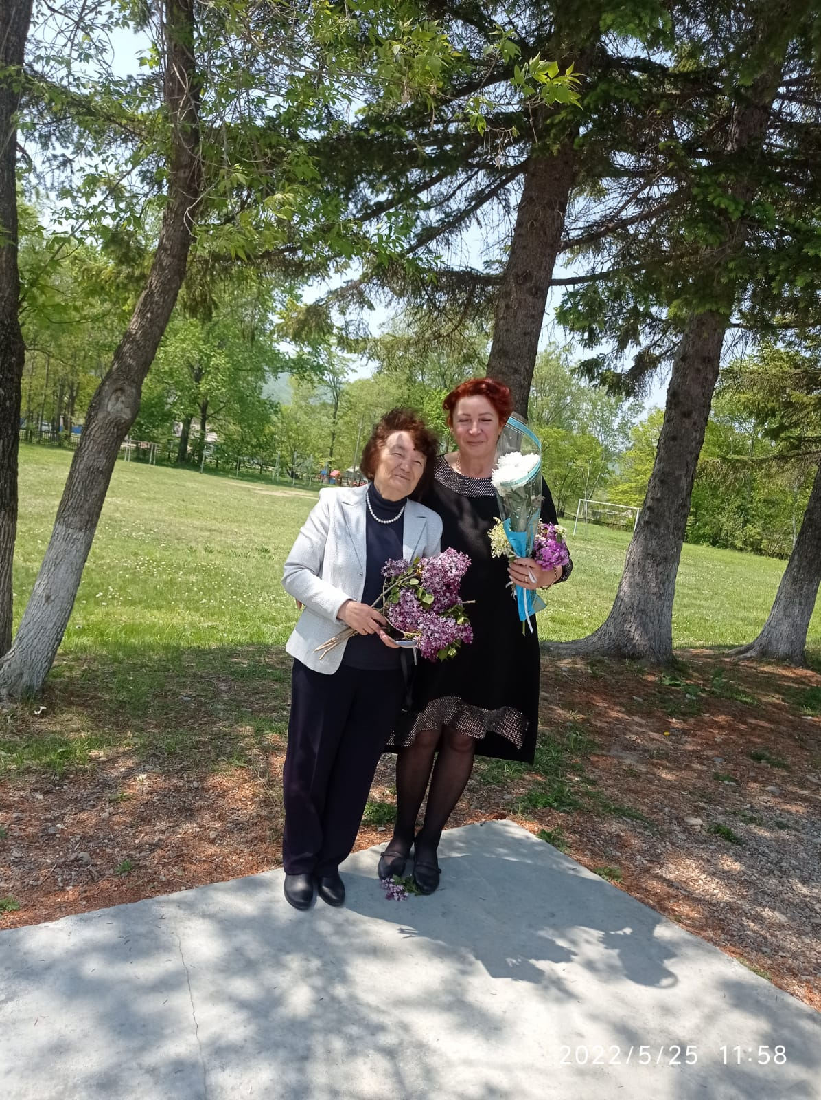
Гавриленко Татьяна Дмитриевна. Учитель географии, истории и общества
После того как судили мальчишек, она решила стать учителем, чтобы предотвратить такие ситуации и в 1968 в возрасте 20 лет она начала преподавать. Татьяна Дмитриевна побуждает детей быть самим собой, а не играть чью-то роль.

Slide 19
Екатерина Викторовна работает в нашей школе с 2012 года и уже 10 лет преподает уроки. С школьных времён она вдохновилась учителями и пошла по их стопам! Сейчас она обучает учит умных и ответственных учеников.
Дмитриева Екатерина Викторовна
Учитель русского и литературы

Slide 20
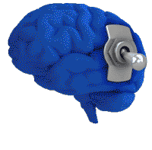
Вот мы с вами и узнали немного о наших прекрасных учителях, так давайте же и мы будем показывать учителям только свои лучшие качества!

